Slide 1
Activity 2 : UNIX and C compiler
ภูมิพัฒน์ ชัยประเสริฐสุด 6432133721

Slide 2
ข้อกำหนด : งานเดี่ยว
การส่งงาน : แสดงทั้งคำสั่งและผลลัพธ์ แล้ว capture หน้าจอบันทึกในไฟล์นี้
ต้องทำให้ครบทุกข้อจึงจะได้คะแนนเต็ม

Slide 3
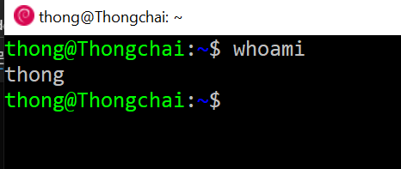
ตัวอย่าง : จงแสดงผลลัพธ์ของคำสั่ง whoami

Slide 4
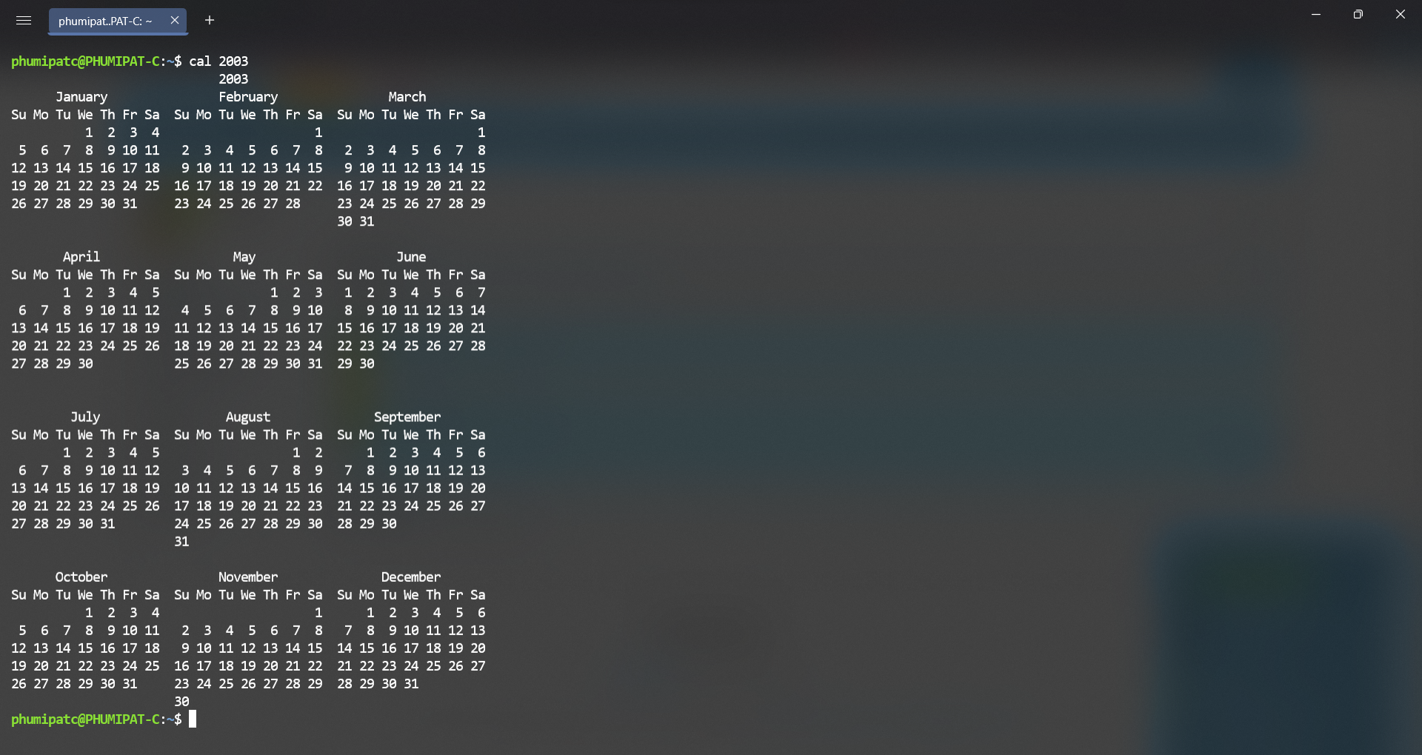
1. แสดงปฏิทินปีที่นิสิตเกิดตลอดทั้งปี

Slide 5
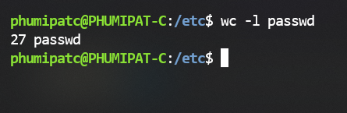
2. แสดงเฉพาะจำนวนบรรทัดของไฟล์ /etc/passwd

Slide 6
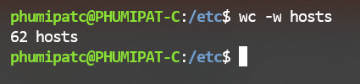
3. แสดงเฉพาะจำนวนคำของไฟล์ /etc/hosts

Slide 7
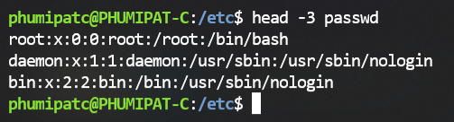
4. แสดง 3 บรรทัดแรกของไฟล์ /etc/passwd

Slide 8
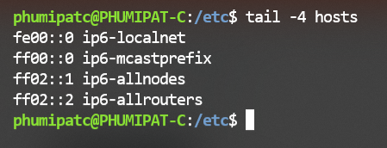
5. แสดง 4 บรรทัดสุดท้ายของไฟล์ /etc/hosts

Slide 9
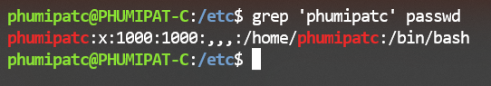
6. แสดงทุกบรรทัดที่มี username ของนิสิตในไฟล์ /etc/passwd

Slide 10
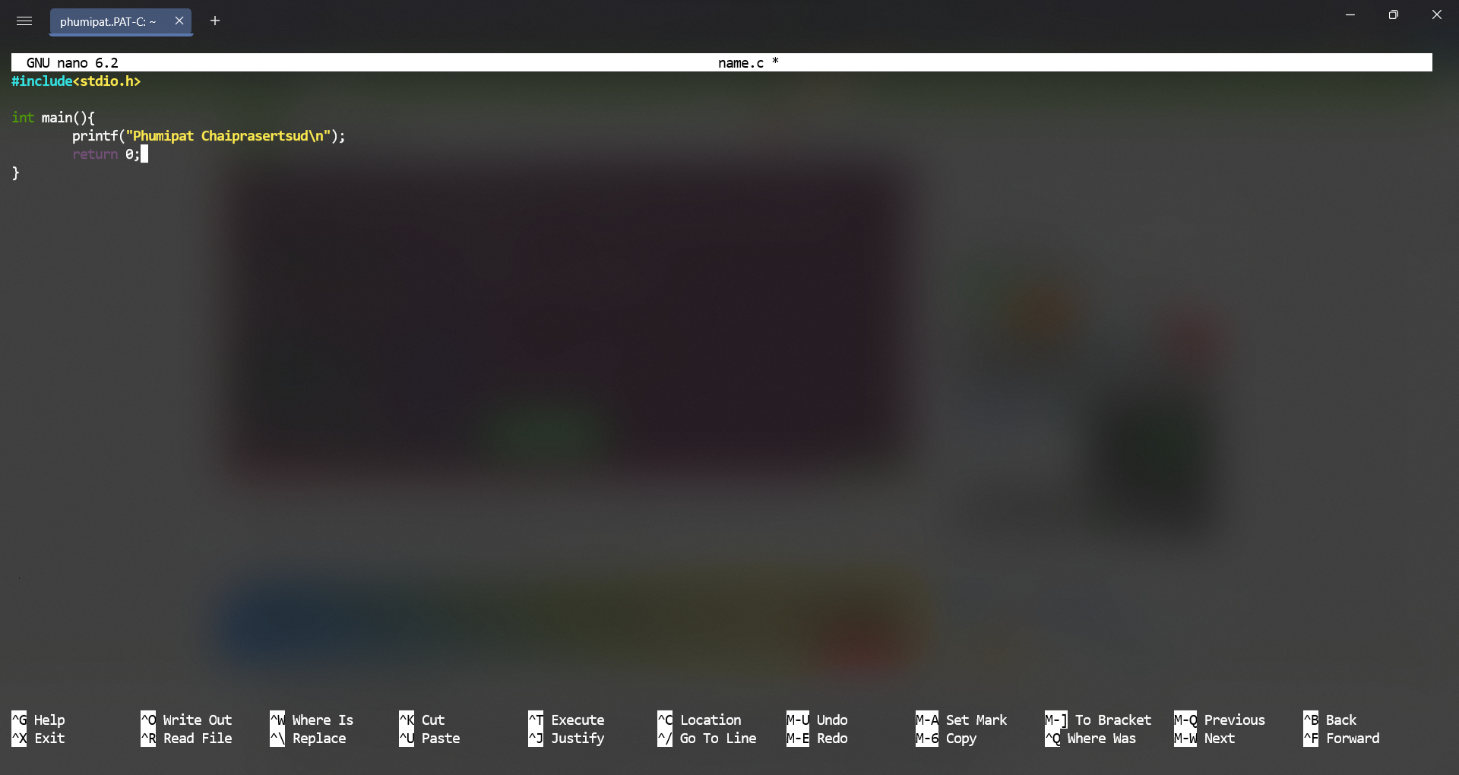
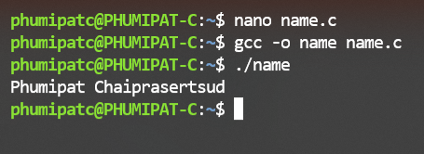
7. เขียนโปรแกรมภาษา C ที่แสดงชื่อ นามสกุลของนิสิต และแสดงการใช้ gcc เพื่อ compile โปรแกรม และ run โปรแกรมจนได้ผลลัพธ์

Slide 11
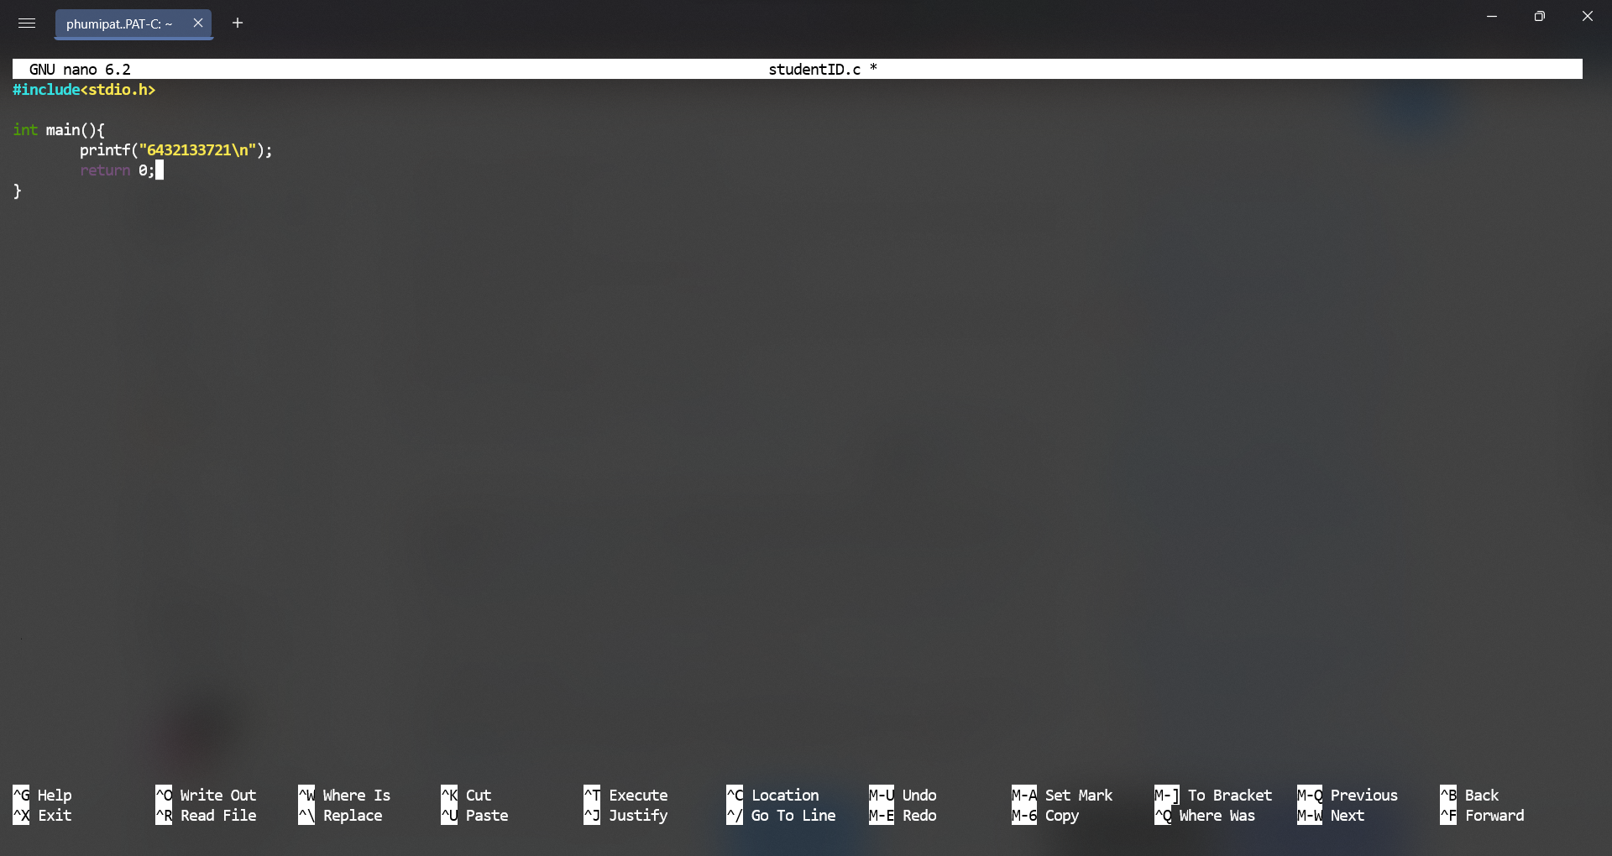
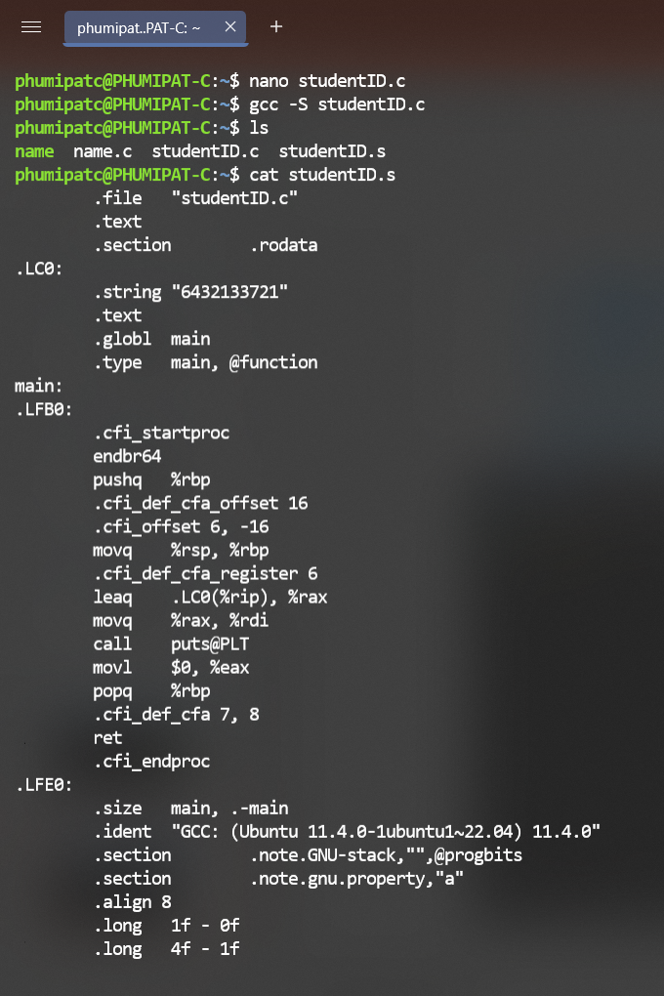
8. เขียนโปรแกรมภาษา C ที่แสดงเลขประจำตัวของนิสิต จากนั้น แสดงการใช้ gcc เพื่อ compile โปรแกรมเป็นภาษา assembly และแสดงเนื้อหาของโปรแกรม assembly

